Slide 1


JPEG-LS图像压缩
S202372043
汇报人：冯浩轩
2024/7/29

Slide 2


JPEG-LS
JPEG-LS是一种新的国际图像压缩标准，主要应用于静态图像的无损/近无损压缩，它具有压缩率高、恢复重建后图像质量好、实现复杂度低的特性。JPEG-LS没有采用传统的变换编码的方式达到图像压缩的目的，而是将当前待压缩像素周围的几个邻近像素作为上下文，从而预测误差，最终通过Golomb编码的方式得到最终的压缩码流。JPEG-LS的图像压缩过程并不是单一的，它分为常规模式编码和游程模式编码两种方式。其中，常规模式编码过程涉及了预测编码方法、Golomb编码；游程模式编码过程涉及了行程编码方法和Golomb编码。
1
Notes:
在高维空间相邻的数据经过哈希函数的映射投影转化到低维空间后，他们落入同一个吊桶的概率很大而不相邻的数据映射到同一个吊桶的概率则很小。在检索时将欧式空间的距离计算转化到汉明（Hamming）空间，并将全局检索转化为对映射到同一个吊桶中的数据进行检索，从而提高了检索速度。这种方法的主要难点在于如何寻找适合的哈希函数。
它的主要思想是将特征向量进行正交分解，在分解后的低维正交子空间上进行量化，由于低维空间可以采用较小的码本进行编码，因此可以降低数据存储空间

Slide 3
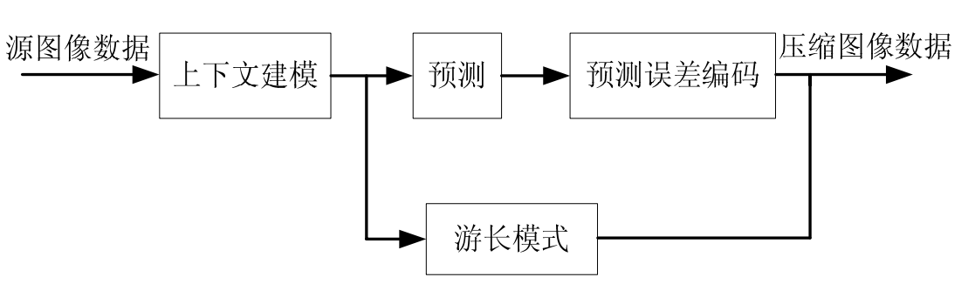
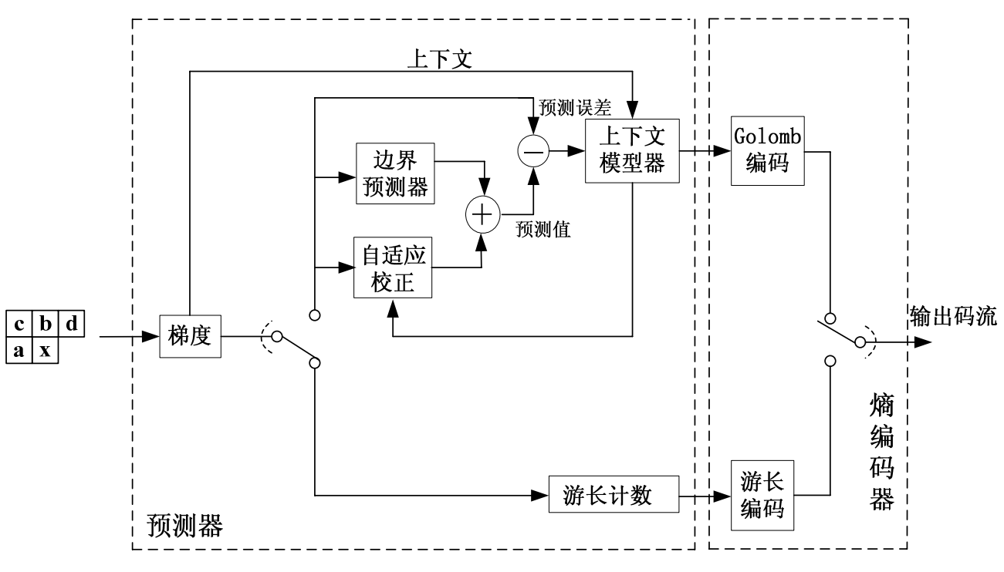
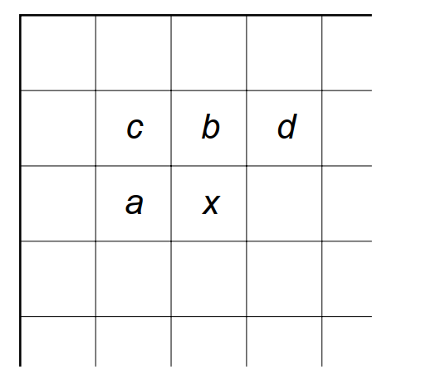
算法流程
JPEG-LS首先判断待压缩图像是否位于平坦区域（像素点A、B、C、D的局部梯度值小于Near），如果属于平坦区域，则选择游程模式进行编码，否则选择常规模式编码。
NAER-----无损压缩与近无损压缩的阈值
2
Notes:
传统的无监督哈希方法通常利用相似度图，相似度图要么在高维空间中预先计算，要么从随机锚点获得。基于原始数据经验构建的图可能引入数据相关性的偏见先验知识，导致次优检索性能。在本文中，通过提出一种高效且自适应的代码驱动图来解决上述问题，该图通过在自动编码器的上下文中进行解码来更新。

Slide 4
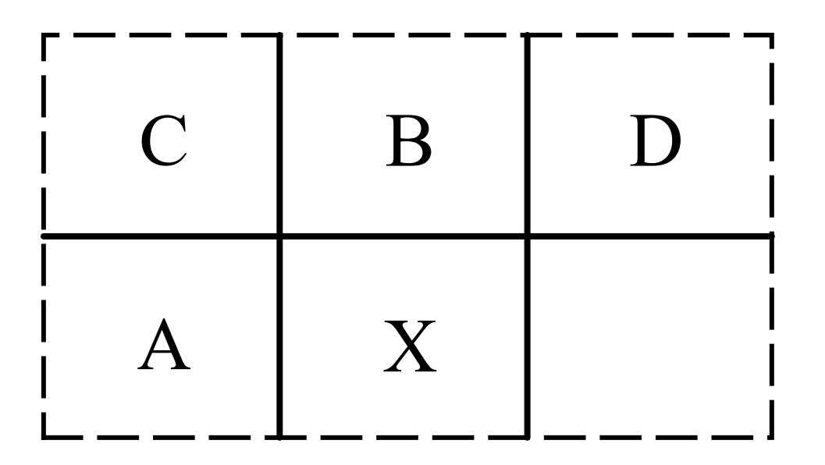
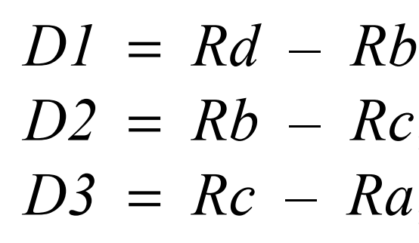
模式选择
常规编码模式
游程编码模式
像素点相对位置
梯度计算
计算得到局部梯度的值D1、D2、D3，可以反映出像素点X周围的图像的平滑程度、边界性问题。
在模式选择阶段，JPEG-LS将根据计算得到的D1、D2、D3的值，判断像素A、B、C、D、X将进入常规模式还是游程模式。
Near为失真度控制参数，如果D1、D2、D3的绝对值不大于Near值，则选择游程模式编码，反之选择常规模式编码。
3

Slide 5
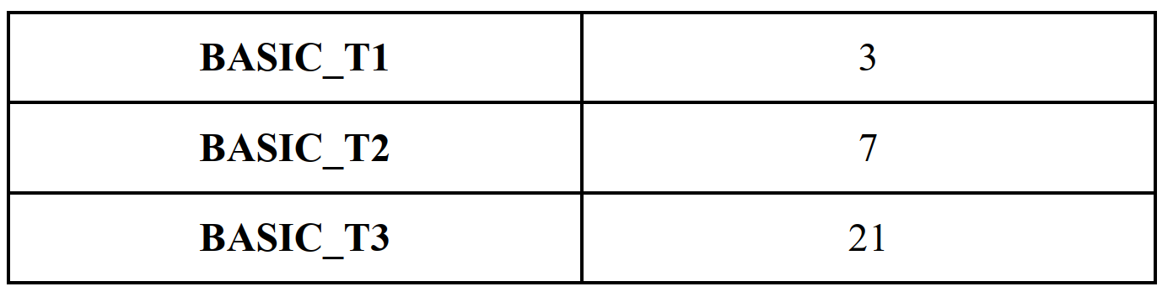
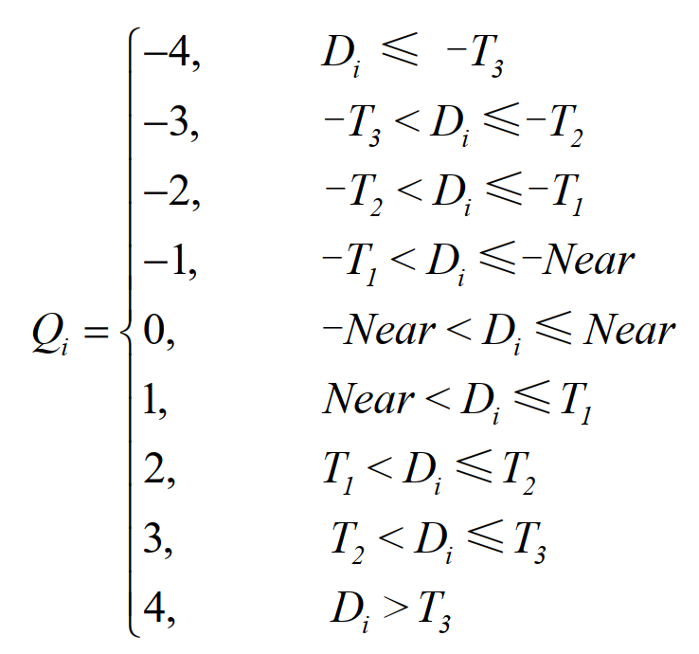
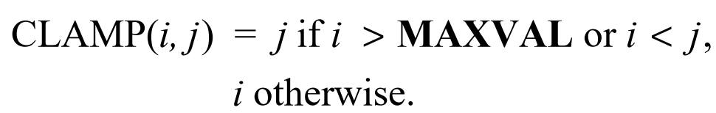
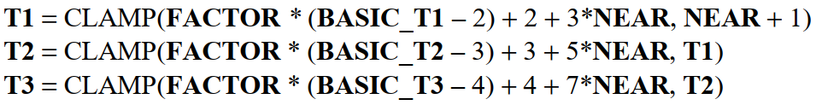

常规编码模式
局部梯度值量化与合并
将相似特征的局部梯度值进行量化、合并。因为图像水平方向的像素与垂直方向的像素对局部梯度值量化的影响是相同的，所以D1、D2、D3对局部梯度值量化过程的影响是相同的，并且D1、D2、D3都被量化到少量近似相等的区域。JPEG-LS算法中局部梯度值被量化为9个整数，有效减少了上下文的数量，便于运算与统计。
4

Slide 6
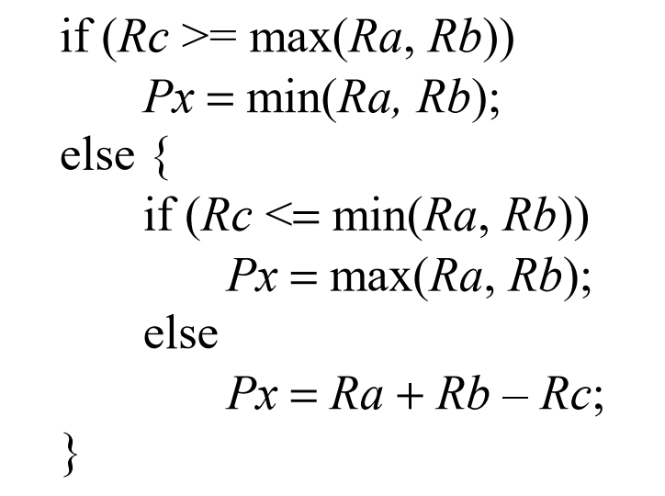
常规编码模式
2.像素预测
像素点相对位置
若像素点c的值Rc大于像素点a的值Ra和像素点b的值Rb，预测x点的像素值为Ra和Rb中的最小值。反之若Rc小于Ra和Rb中的最小值，则预测x点的像素值为Ra和Rb中的最大值。而当Rc位于Ra和Rb之间时，预测x点的像素值为Ra+Rb-Rc，这样保证了x点的像素值也位于Ra和Rb之间，提高预测的准度。
5

Slide 7
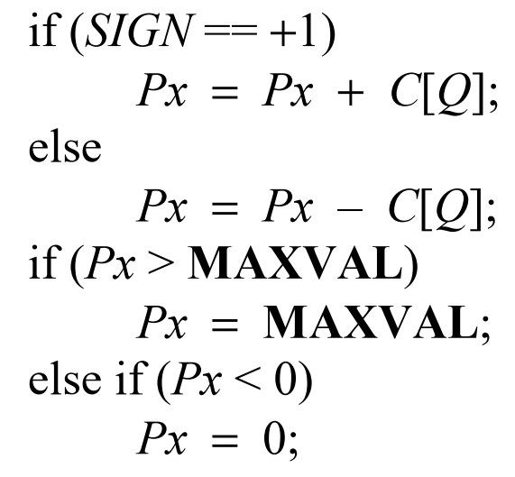
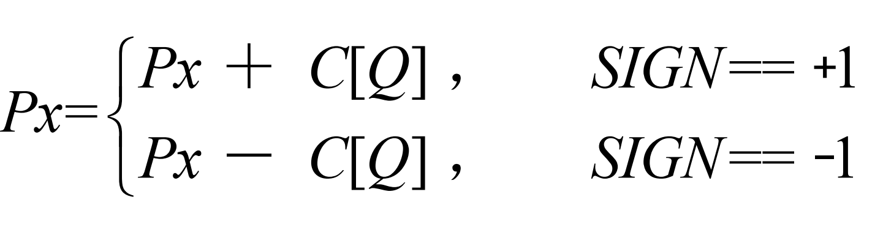
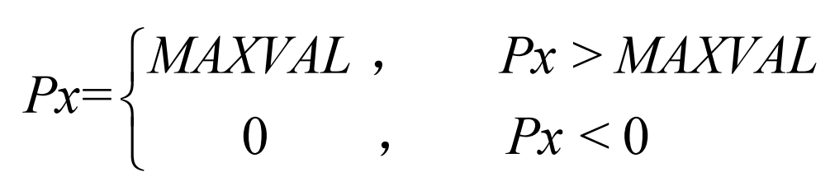
常规编码模式
3.预测值的校正和规整
校正：
规整：
像素预测完成之后，编码器会得到一个关于待编码像素点的预测值Px，此时需要对Px进行校正。校正值C[Q]是通过统计索引为Q的上下文模型下已被压缩过的像素点中得到的某些统计信息计算得出的。同时，校正过程需要调用在上下文建模中Q值计算检测出的变量SIGN。
6

Slide 8
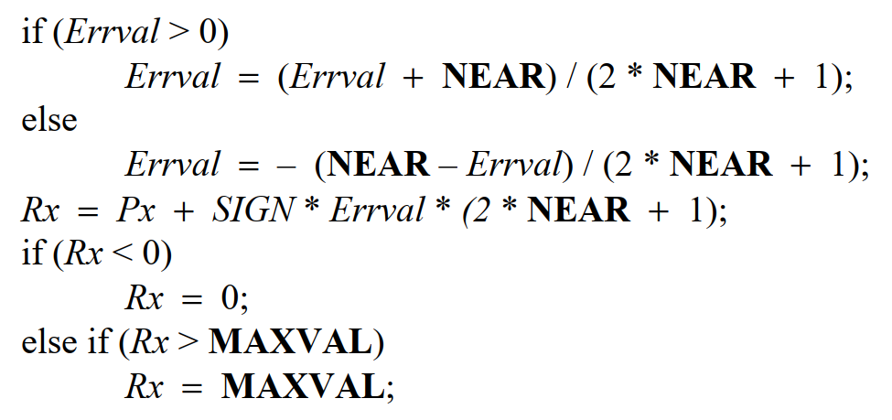
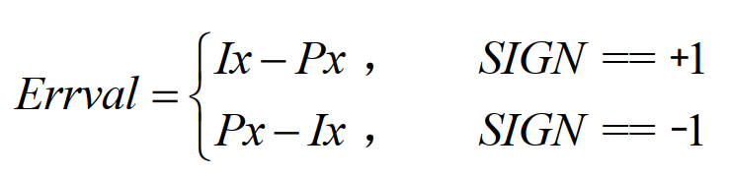
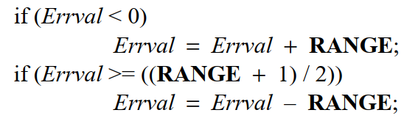
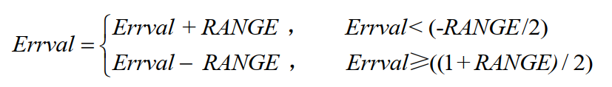
常规编码模式
4.计算预测误差和规整
预测误差：
？
规整：
得到待测像素点X的预测值Px，再利用该像素点的真实像素值Ix和符号变量SIGN计算得到预测误差，之后对预测误差进行规整。
7

Slide 9
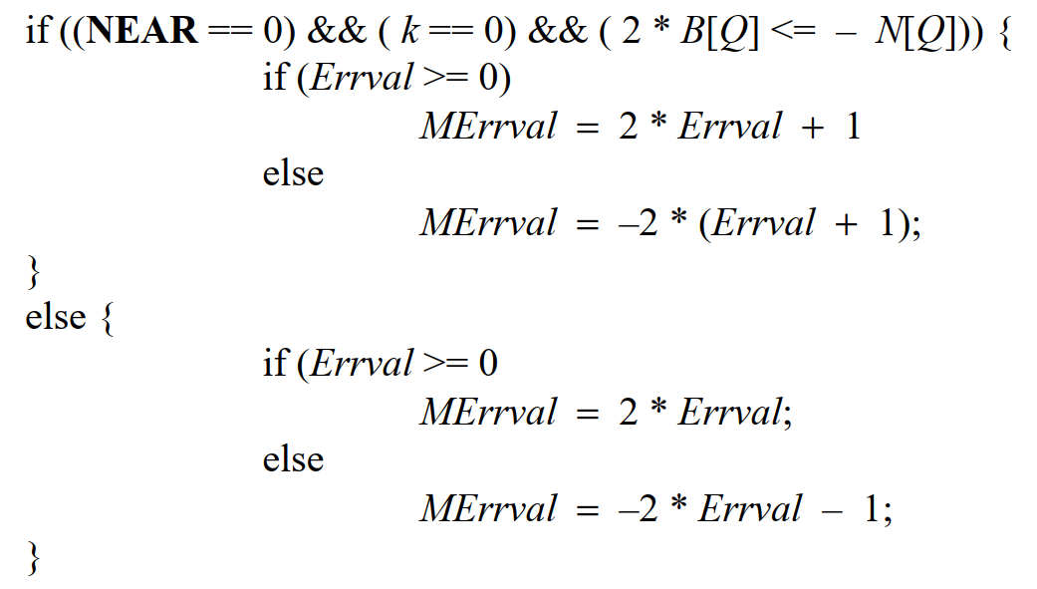
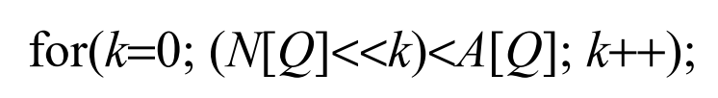
常规编码模式
5.误差映射
预测误差Errval应按照指定的方式映射到一个非负值，即MErrval。对于无损编码，映射过程会检查k的值，并根据其值执行“常规映射”（k≠0），或者当k=0并且B[Q]小于或等于–N[Q]/2时执行“特殊映射”。
8

Slide 10
常规编码模式
Golomb编码
Golomb编码在针对服从几何分布的非负整数的编码方面有很大的优势，属于熵编码的范畴，它是预测误差编码的主要部分。
该编码方式的核心：假设非负整数N为待编码数据，同时有给定的参数M，编码结果将由两部分构成：
第一部分是N/M的二元码(相应个数的零表示的正整数值的大小)表示的比特位；
第二部分是NmodM（N/M的余数）表示比特位，并且在第一部分和第二部分之间需要加入一个比特位“1”。
在JPEG-LS标准中，采用的是Golomb-Rice编码，它的好处在于规定参数M必须为2的K次幂，如此做将很容易得到余数及对余数进行编码，达到JPEG-LS低复杂度的需求
9

Slide 11
常规编码模式
6.预测误差编码
假若MErrval/2^{k}<Limit-qbpp-1，则Golomb编码的高比特位为MErrval/2^{k}的二元码，即为MErrval/2^{k}整数位个“0”；低比特位为MErrval的k个比特位的二进制表示；将一个二进制位“1”插入上述两部分之间，最终构成Golomb编码结果。
假若MErrval/2^{k}≥Limit-qbpp-1，则Golomb编码的高比特位为Limit-qbpp-1的二元码，即为Limit-qbpp-1个“0”；低比特位为MErrval-1的qbpp个比特位的二进制表示；将一个二进制位“1”插入上述两部分之间，最终构成Golomb编码结果。
限长Golomb编码所需的编码参数k由上下文参数A[Q]和N[Q]计算。k的取值为能使N[Q]左移k位大于等于A[Q]成立的最小k值。
10

Slide 12
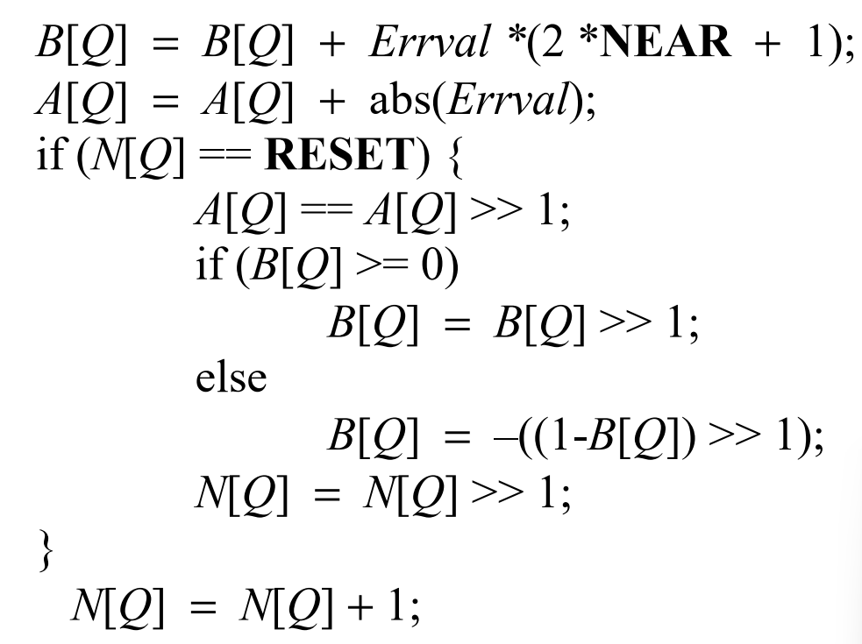
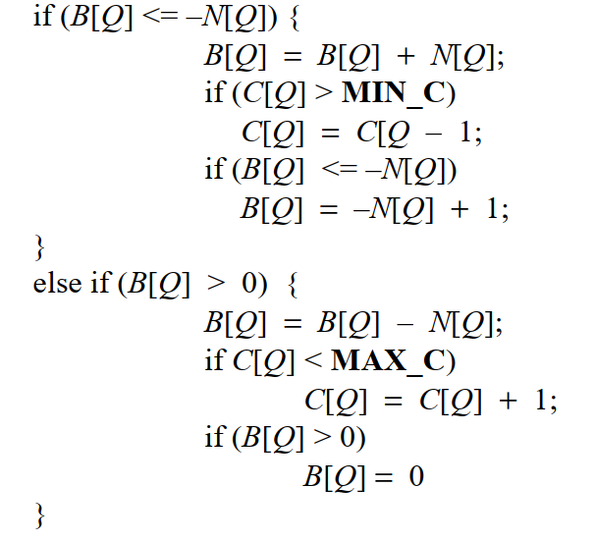
常规编码模式
7.参数更新
JPEG-LS算法标准中，每一种上下文模式对应一组上下文参数A[Q]、B[Q]、C[Q]、N[Q]来保存相应的上下文信息。
A[Q]是对预测误差绝对值之和，B[Q]是对预测误差重建值之和，B[Q]的作用是更新偏差值C[Q]。C[Q]该值作用在边缘检测后得出预测像素值Px后，对其进行修正。N[Q]则是上下文模式计数器，当索引Q对应的上下文模式出现时，N[Q]即+1，该参数和A[Q]一同负责估计Golomb编码参数k。
11

Slide 13
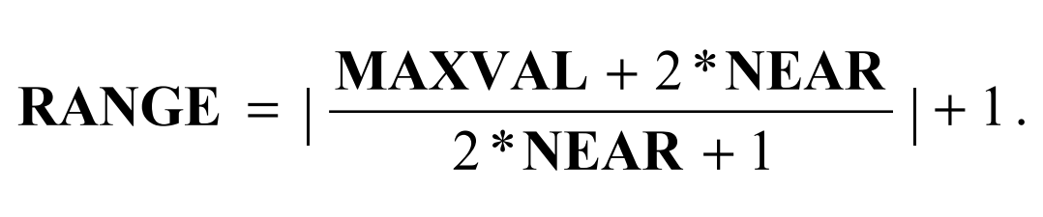
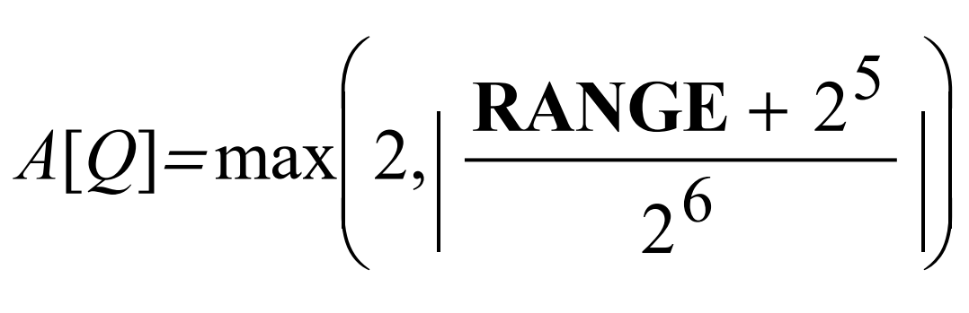
常规编码模式
参数初始化值
Qbpp=log(RANGE)
Bpp=max(2,log(MAXVAL+1))
LIMIT=2*(bpp+max(8,bpp))
B[Q]=C[Q]=0,N[Q]=1
12

Slide 14
模式选择
常规编码模式
游程编码模式
像素点相对位置
梯度计算
计算得到局部梯度的值D1、D2、D3，可以反映出像素点X周围的图像的平滑程度、边界性问题。
在模式选择阶段，JPEG-LS将根据计算得到的D1、D2、D3的值，判断像素A、B、C、D、X将进入常规模式还是游程模式。
Near为失真度控制参数，如果D1、D2、D3的绝对值不大于Near值，则选择游程模式编码，反之选择常规模式编码。
13

Slide 15
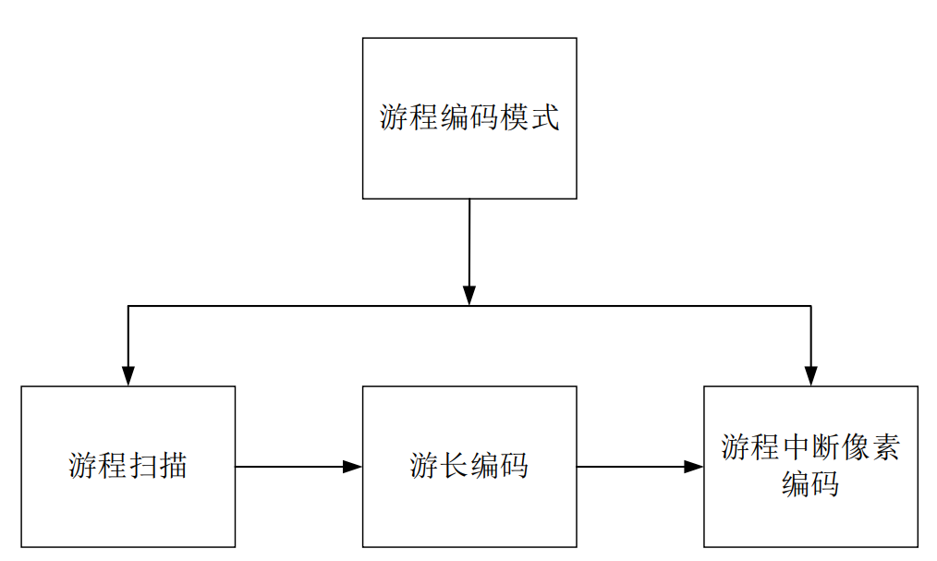
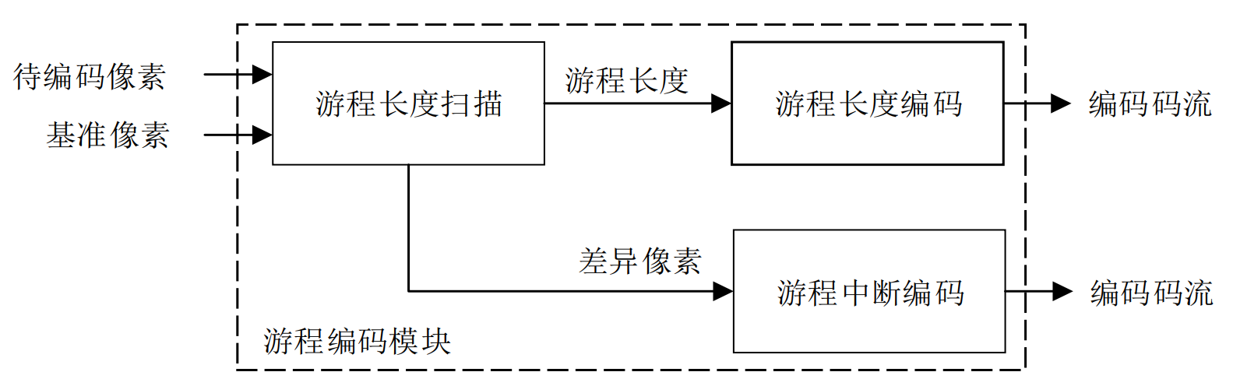
游程编码模式
进入游程编码模式后，首先对待编码像素进行游程长度的扫描；然后判断游程长度扫描终止的原因，若是由于扫描到行末像素，则对游程长度编码后退出游程编码模式，否则在游程长度编码后对差异像素进行游程中断编码；然后计算差异像素的预测值；然后进行预测误差的计算、校正以及模减；然后计算上下文参数、映射系数以及Golomb编码参数；然后对预测误差进行映射；然后对映射后的预测误差进行Golomb编码；最后进行上下文参数的更新，变量更新完成后退出游程编码模式。
14

Slide 16
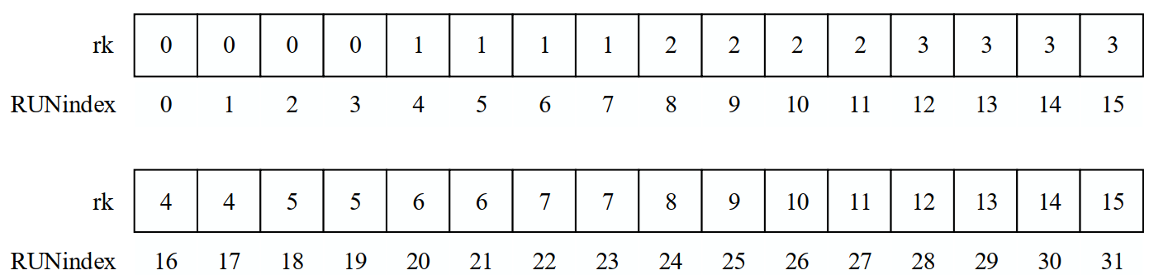
游程编码模式
1.游程长度处理
对游长长度编码时，一般先给定一组游长长度等级rm，rm一般为2的rk次幂。
当游长长度大于等于长度等级rm或该游长段因扫描至行末尾而中断时，一个一比特的码字“1”会被加入压缩码流中被用于对该游长段进行编码。若当前游长段因遇到扫描行末尾而被终止且剩余游长长度大于0的情况下,将一个一比特的码字“1”加入压缩码流中；若不是，则将游长长度减去rm，并开始判断下一个是否命中下一个长度等级rm。而当剩余游长长度小于当前长度等级rm时，则先将一个一比特的码字“0”加入压缩码流，后用rk个比特位对剩余游长的实际长度进行编码。
15

Slide 17
游程编码模式
2.中断像素处理
像素点相对位置
若中断像素点x周围，像素点a的值Ra和像素点b的值Rb相等，预测x点的像素值为Ra。反之若像素点a的值Ra和像素点b的值Rb不相等，则预测x点的像素值为Rb。之后再经过误差计算及映射、限长Golomb编码后完成编码流程。
16

Slide 18

End！

